Slide 1
.NET Section
第３回 開発環境と文法はじめ
Copyright 2008 .NET Section All Rights Reserved.

Slide 2
.NET Section
Introduction
土台は、整えたので、
後は、実際に開発ツールを使って
開発していくことになります。
開発ツール
クラスライブラリ
文法
言語使用
Copyright 2008 .NET Section All Rights Reserved.

Slide 3
.NET Section
News
6月10日（火） Google Developer Day 2008開催
先日、パシフィコ横浜で開催されました。
参加はしていませんが、さまざまな資料がメディアに公開されているので、
Gear、Android、AppEngineなどに興味がある人は調べるといいかも。
http://code.google.com/intl/ja/events/developerday/2008/home.html
Copyright 2008 .NET Section All Rights Reserved.

Slide 4
.NET Section
C# Grammer
Variable(変数)
すべてのものは、変数となる。
イメージとしては、箱？
変数には、Type(型)がある。
bool b = true; // 論理値
int n = 26983; // 整数
double x = 10.362; // 実数
char c = 'a'; // 文字
string s = "文字列"; // 文字列
Copyright 2008 .NET Section All Rights Reserved.

Slide 5
.NET Section
C# Grammer
■インクリメント
x++ 1たす
■デクリメント
x-- １ひく
■比較
x == y ｘとyが同じか
x != y ｘとyが違うか
x > y xがyより大きいか
x >= y xがy以上か
x < y xがyより小さいか
x <= y xがy以下か
Operator(演算子)
変数を操作する基本。
■代入
x = y 代入
x += y 足して代入
■算術
x + y 足し算 文字列にも使える
x – y 引き算
x * y 掛け算
x / y 割り算
x % y 余りを求める
Copyright 2008 .NET Section All Rights Reserved.

Slide 6
.NET Section
.NetFramewrok ClassLibrary
TypeとなれるものをClass（クラス）と呼びます。
Classには、Member（メンバー）があります。
Memberとは、動作や設定など、そのクラスができることです。
Member
Constructor（コンストラクター） そのクラスを作る。
Properties（プロパティー） 設定情報
Event（イベント） リアクションの設定
Method（メソッド） 動作
Field（フィールド） ≒設定情報。または、固定値
Classについて調べるときは、
MSDNやVisualStudioDocumentationを利用すると便利です。
Copyright 2008 .NET Section All Rights Reserved.

Slide 7
.NET Section
C# Characteristic
Garbage Collection（がーべじこれくしょん）
C++などでは、メモリの明示開放が必要であり、
生産性が悪い。
不要なメモリを判別して、
自動的に破棄してくれる。
メモリリークなどの危険が少なく、
安定性と生産性の高いプログラムを書けるようになる。
正確には、C#に搭載されているのではなく、
.NetFrameworkに搭載されている。
そのため、VB.netなどでも使用できる。
Javaはjavaで独自実装してるらしい。
Copyright 2008 .NET Section All Rights Reserved.

Slide 8
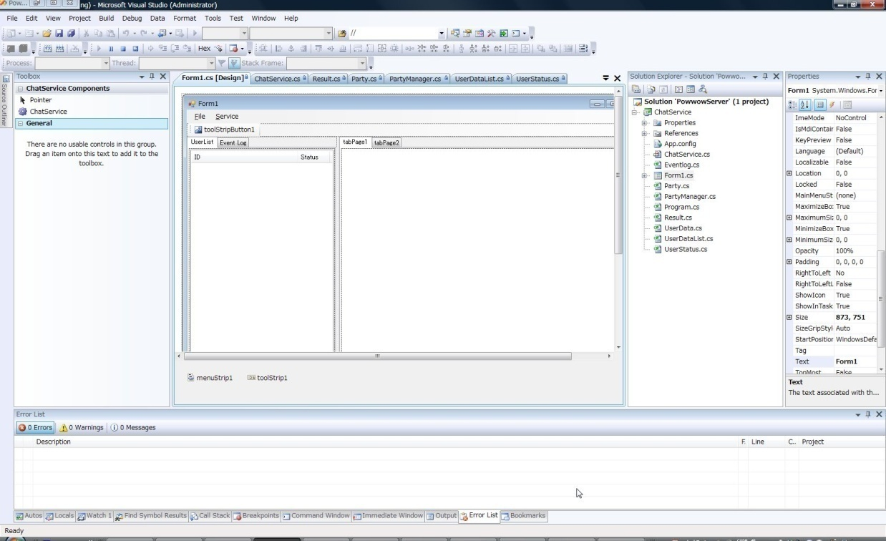
.NET Section
VisualStudio2008Proffesional
様々な機能がありますが、
今回や使う頻度の高い機能を紹介していきます。
Designer
Code Editer
ToolBox
Solution Explorer
Properties
ErrorList
Copyright 2008 .NET Section All Rights Reserved.

Slide 9
.NET Section
Thank you for attending!
Copyright 2008 .NET Section All Rights Reserved.

